Slide 1
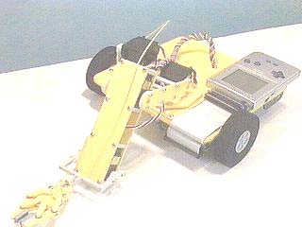
เทคโนโลยีของหุ่นยนต์เคลื่อนไหว
Mobile Robot Technology
นาย ปกรณ์ นวลประเสริฐสุข
นาย ยุทธพงศ์ พงษ์สวัสดิ์
อ. อภิเนตร อูนากูล อาจารย์ที่ปรึกษา

Slide 2
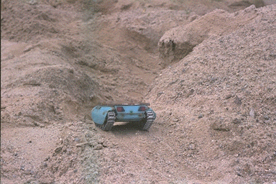
วัตถุประสงค์ของโครงงาน
เพื่อศึกษาเกี่ยวกับเทคโนโลยีของหุ่นยนต์
เพื่อศึกษาถึงอุปกรณ์ที่นำมาสร้างหุ่นยนต์
เพื่อศึกษาถึงข้อดีข้อเสียของอุปกรณ์และการออกแบบต่าง ๆ
เพื่อศึกษาถึงการเคลื่อนที่ในลักษณะต่าง ๆ ของหุ่นยนต์

Slide 3
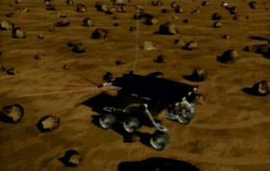
ขอบเขตของโครงงาน
เข้าใจถึงหลักการทำงานของอุปกรณ์ชนิดต่าง ๆ
เข้าใจถึงข้อดีข้อเสียของอุปกรณ์และการออกแบบต่าง ๆ
เข้าใจถึงการแก้ปัญหาในแบบต่าง ๆ เมื่อเจออุปสรรค

Slide 4
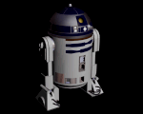
Mobile Robot
คือ หุ่นยนต์ที่เคลื่อนที่ได้ โดยลักษณะและทิศทางการเคลื่อนที่นั้น ขึ้นอยู่กับ sensor

Slide 5
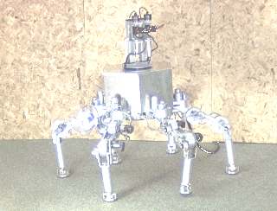
ประเภทของ Mobile Robot
ใช้ล้อในการเคลื่อนที่
ใช้ขาในการเคลื่อนที่
เคลื่อนที่ไปตามทางที่กำหนดหรือราง

Slide 6
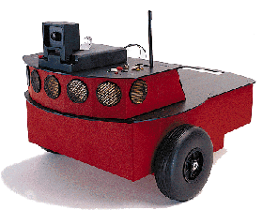
ลักษณะการเคลื่อนที่ของหุ่นยนต์ที่ใช้ล้อ
ล้อที่แยกกันทำงาน
ล้อที่ทำงานพร้อมกัน
แบบรถยนต์และ 3 ล้อ

Slide 7

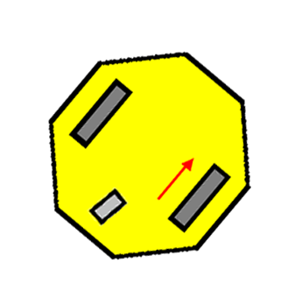
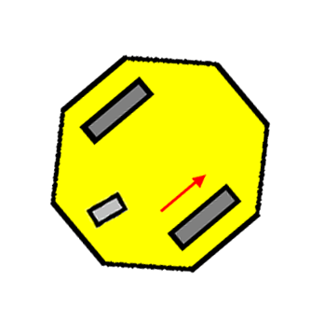
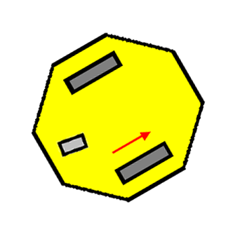
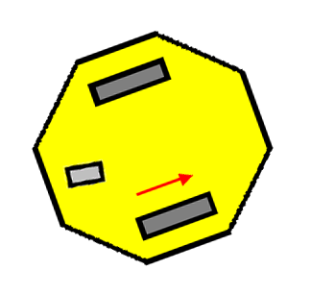
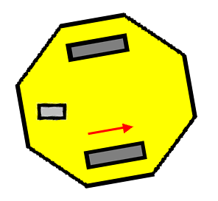
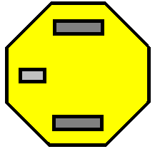
ลักษณะการเคลื่อนที่ของล้อที่แยกกันทำงาน

Slide 8
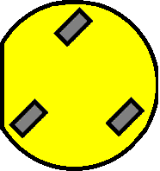
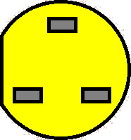
ลักษณะการคลื่อนที่ของล้อที่ทำงานพร้อมกัน

Slide 9
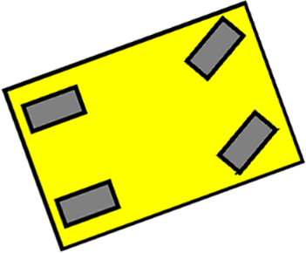
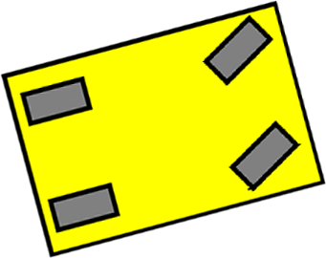
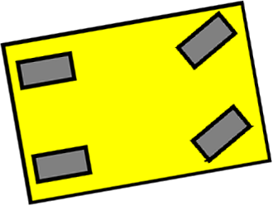
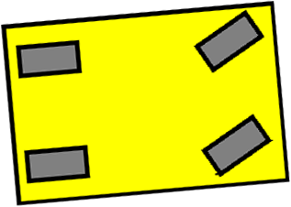
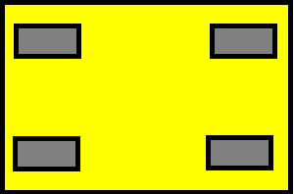
ลักษณะการเคลื่อนที่ของรถยนต์และรถ 3 ล้อ

Slide 10
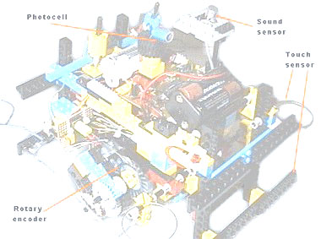
TuteBot
    คือ หุ่นยนต์ที่เคลื่อนที่ไปในทิศทางต่างๆ ซึ่งจะพยายามหลบสิ่งกีดขวาง โดยอาศัย sensor ที่ใช้ในตัวของ TuteBot นั้น

Slide 11
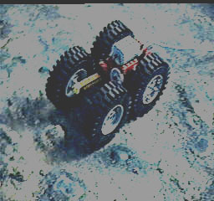
คุณลักษณะของ TuteBot
    จะมีส่วนประกอบที่เป็นทั้งฮาร์ดแวร์และซอฟท์แวร์ ในส่วนของโครงรถนั้นจะมีส่วนประกอบต่างๆที่สำคัญเช่น มอเตอร์ sensor อุปกรณ์อิเล็กทรอนิกส์ต่างๆ

Slide 12
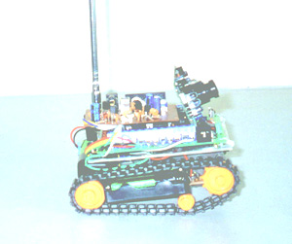
การทำงานของ TuteBot
จะทำงานตามมอเตอร์และ sensorโดย sensor นี้จะเป็นตัวควบคุมทิศทางการเคลื่อนที่ของ TuteBot

Slide 13

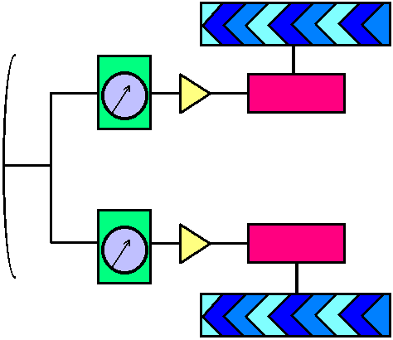
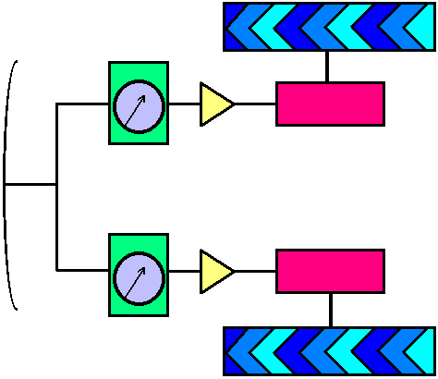
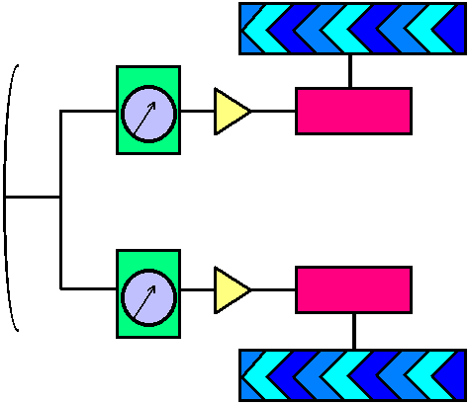
แสดงลักษณะการทำงานของชุดควบคุมการเคลื่อนที่
Adjustable Timer
Motor
Bump Sensor
Motor Driver

Slide 14
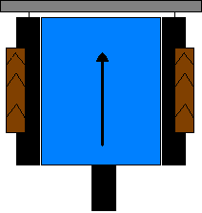
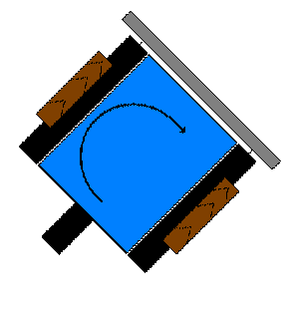
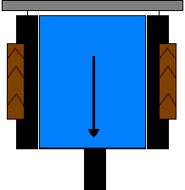
แสดงลักษณะการเคลื่อนที่ของ TuteBot

